Slide 1
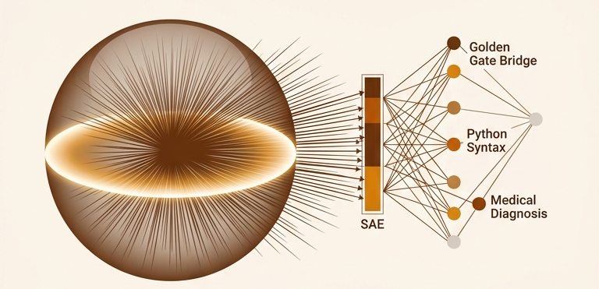
Концентрация меры на сфере, суперпозиция и Sparse Autoencoders в LLM
От геометрии высоких размерностей к интерпретируемости современных языковых моделей
Notes:
Лекция связывает классическую теорию концентрации меры в банаховых пространствах с исследованиями 2023–2024 в области mechanistic interpretability. Путь от геометрии гиперсфер к пониманию того, как LLaMA-3 и GPT-4 упаковывают миллионы понятий в векторы активаций фиксированной размерности.

Slide 2
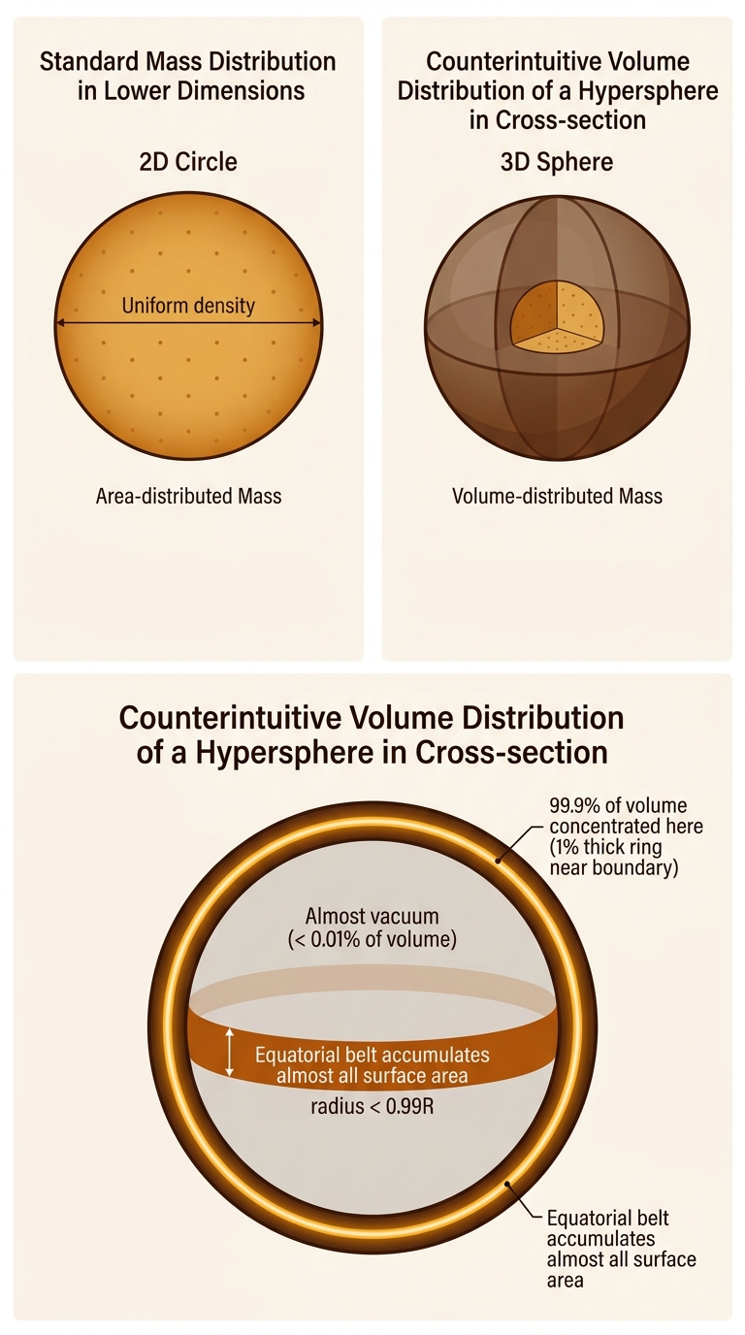
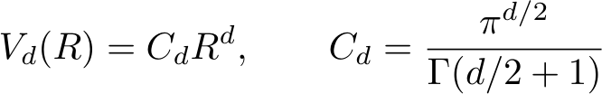
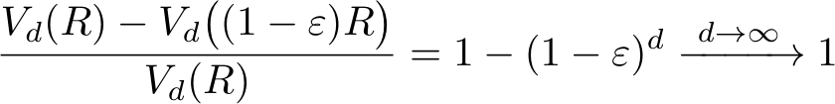
Интуиция высокой размерности
Интуиция R² и R³ фатально подводит в R^{d} при d ≫ 1
Единичный шар B^{d} = {x : ‖x‖₂ ≤ 1}, его граница — гиперсфера S^{d−1}
Экваториальный пояс: почти вся площадь сферы сжата в полосе шириной O(1/√d)
Феномен тонкой оболочки (Thin Shell)
Пример: d = 1000, ε = 0.01 → 1 − 0.99¹⁰⁰⁰ ≈ 0.999957 —
более 99.99% объема во внешнем 1%-слое
Notes:
В пространствах эмбеддингов шар пуст внутри — он ведет себя не как твердое яблоко, а как мыльный пузырь. Любая случайная точка неизбежно лежит на границе. Какую бы ось мы ни выбрали «полюсом», почти вся поверхность сферы проецируется в окрестность нуля этой оси шириной порядка 1/√d.

Slide 3
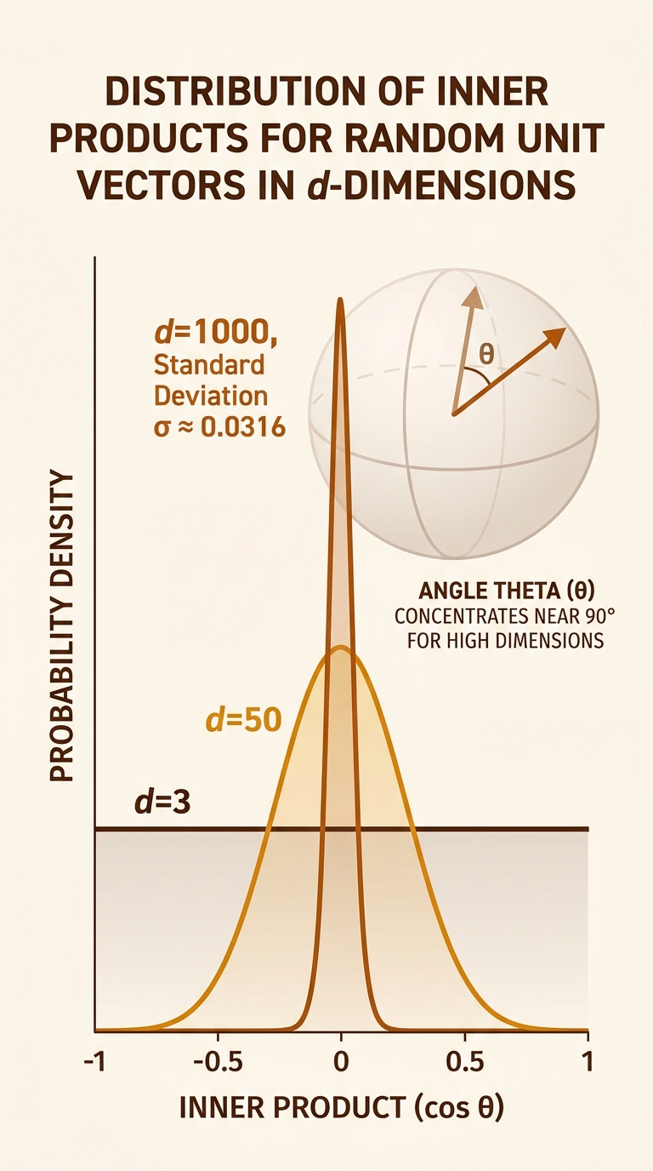
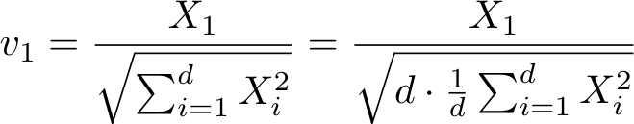
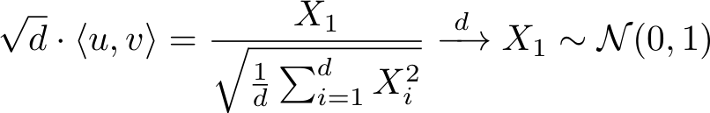
Скалярное произведение векторов
u, v ~ Unif(S^{d−1}) — независимые случайные векторы единичной длины
По изотропности сферы фиксируем u = (1, 0, …, 0):
Генерация равномерной точки: X ~ N(0, I_d), v = X / ‖X‖₂:
В силу симметрии точные моменты при любом d: E[v₁] = 0, Var⟨u, v⟩ = Var v₁ = E v₁² = 1/d E‖v‖² = 1/d.
По ЗБЧ и теореме Слуцкого при d → ∞:
Notes:
Матожидание 0 и дисперсия 1/d точны для любой размерности! При росте d распределение становится неотличимо от нормального. При d=4096 типичное случайное скалярное произведение отклоняется от нуля всего на 1/√4096 = 1/64 ≈ 0.0156. Случайные векторы почти строго перпендикулярны.

Slide 4
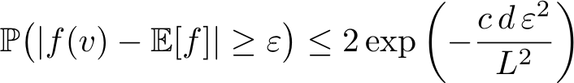
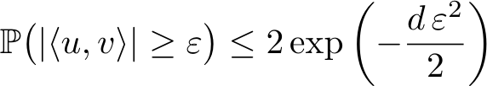
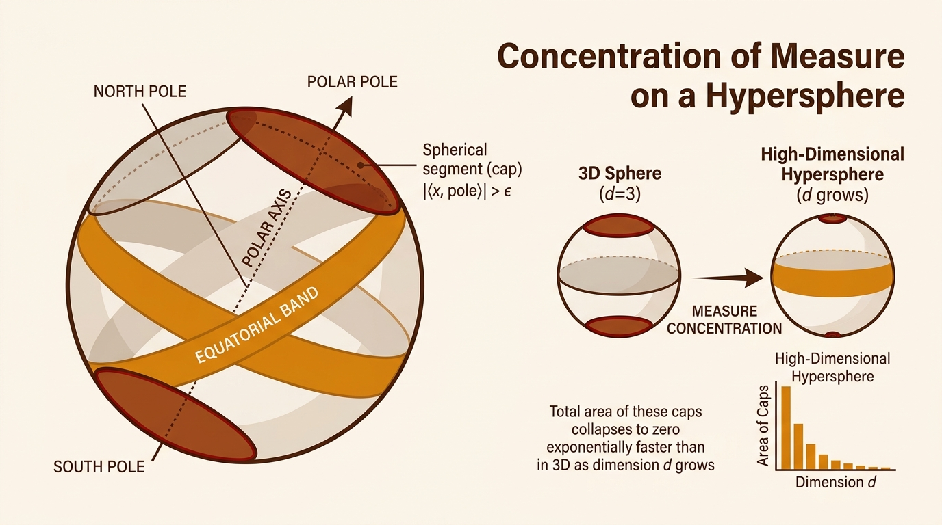
Экспоненциальные хвосты
Неравенство Леви: L-липшицевая f : S^{d−1} → R
Хвост скалярного произведения (f — 1-липшицева):
Геометрический смысл:
вероятность отклонения косинуса на ε падает экспоненциально по d. Случайные векторы изолированы в узком диапазоне углов
[π/2 − ε, π/2 + ε].
Пример: d = 4096, ε = 0.1 → P ≈ 2e⁻²⁰·⁴⁸ ≈ 2.5×10⁻⁹
Notes:
Сила экспоненты: d=4096, порог ε=0.1 → показатель dε²/2 = 20.48. Вероятность встретить пару с косинусом больше 0.1: 2e^−20.48 ≈ 2.5×10⁻⁹. Случайное появление угла, отличного от 90° хотя бы на 6°, практически исключено.

Slide 5
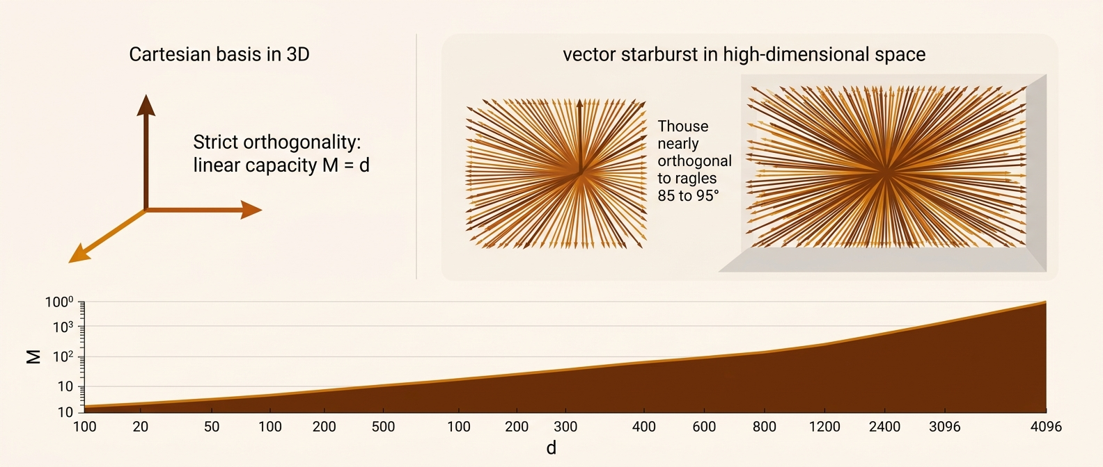

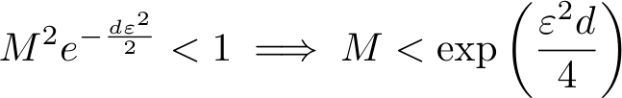
Парадокс ортогональности
Строгая ортогональность: в R^{d} не более M = d попарно ортогональных векторов
ε-ортогональность: |⟨uᵢ, uⱼ⟩| ≤ ε при всех i ≠ j
Теорема об упаковке: существует семейство из M единичных ε-ортогональных векторов такое, что
Доказательство — вероятностный метод (Union Bound):
Если правая часть < 1, противоположное событие имеет ненулевую вероятность, значит набор гарантированно существует.
Масштаб: ε = 0.1, d = 4096 → M = e¹⁰·²⁴ ≈ 28 000 направлений.
Notes:
Фундаментальный концептуальный мост к нейросетям: геометрия высокой размерности позволяет хранить экспоненциально много независимых сигналов в одном векторе, если система согласна терпеть шум интерференции порядка ε.

Slide 6
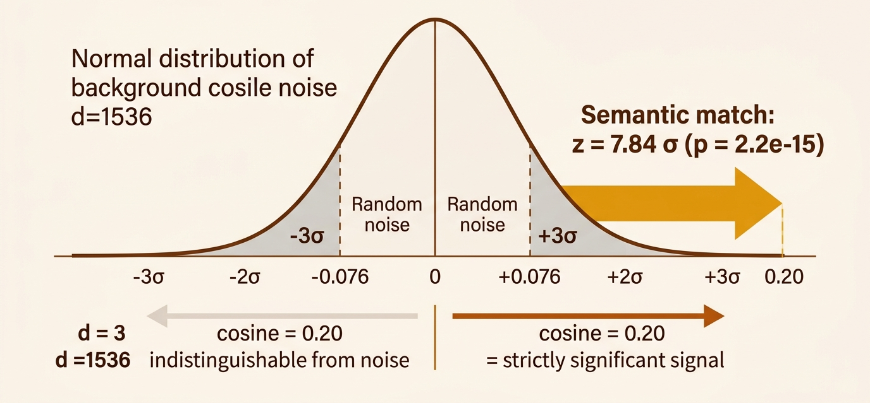



Почему косинусная близость надежна?
В RAG и эмбеддингах сходство измеряется косинусом:
Калибровка H₀: если тексты не связаны, эмбеддинги
ведут себя как случайные векторы, cos θ ~ N(0, 1/d).
OpenAI text-embedding-3-small (d = 1536), cos = 0.20:
p ≈ 2.2×10⁻¹⁵ — случайное появление практически исключено
Инженерный вывод: в R³ косинус 0.20 — шум (0.35σ); в d = 1536 — подавляющий статистический сигнал (7.84σ).
Notes:
Частый вопрос: «Почему порог косинуса часто ставят всего 0.3–0.4?» Ответ в размерности: при d=1536 косинус 0.3 отстоит от среднего шума более чем на 11 сигм! Примечание: в реальных моделях есть анизотропия (общее смещение среднего направления), но после центрирования дисперсия шума подчиняется закону 1/d.

Slide 7
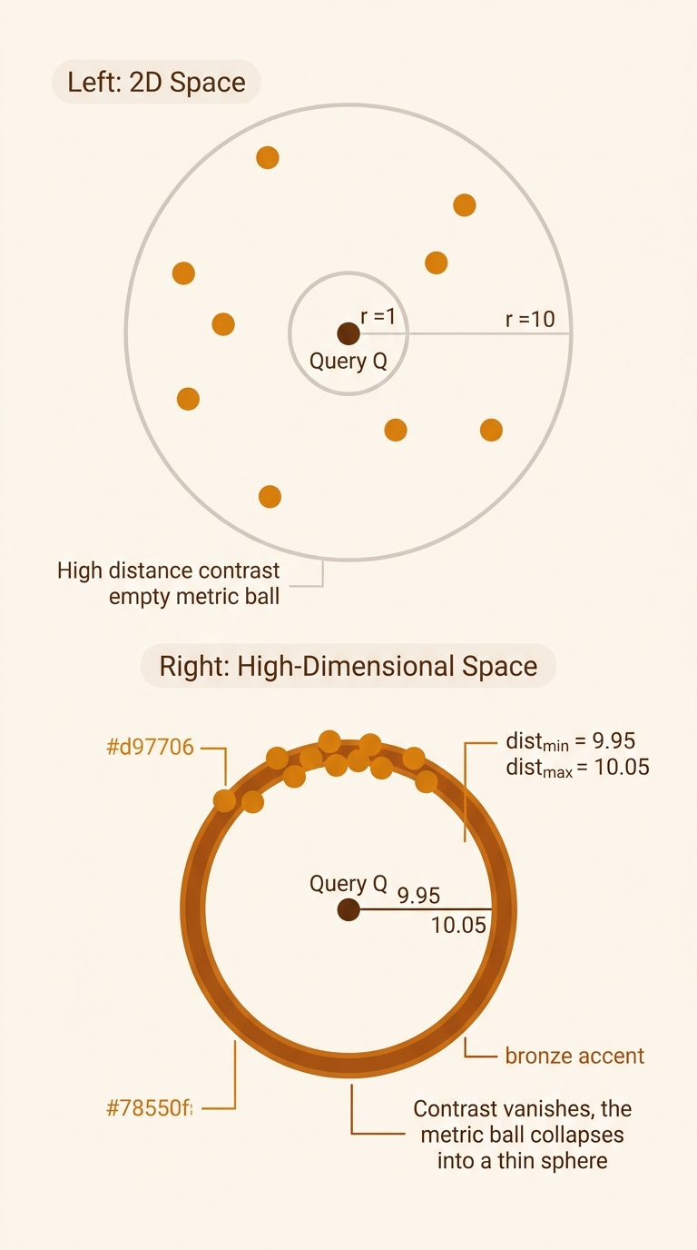
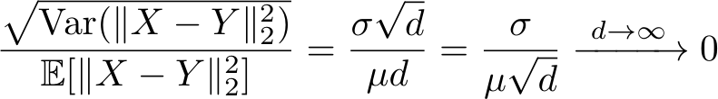
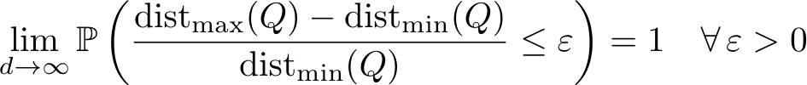
Проклятие размерности для k-NN
Концентрация евклидовых расстояний:
E‖X−Y‖² = μd, Var = σ²d — обе величины Θ(d):
Теорема Бейера (Beyer et al., 1999):
Следствие: контраст расстояний исчезает — ближайший сосед почти на том же расстоянии, что и самый далекий. Классический k-NN в однородном пространстве перестает работать.
Notes:
Фундаментальный дуализм: концентрация меры делает косинусную метрику сверхинформативной, но разрушает относительный контраст расстояний в k-NN. Спасение — гипотеза многообразий: данные сосредоточены на низкоразмерных нелинейных подмногообразиях, а не равномерно по всему R^d.

Slide 8
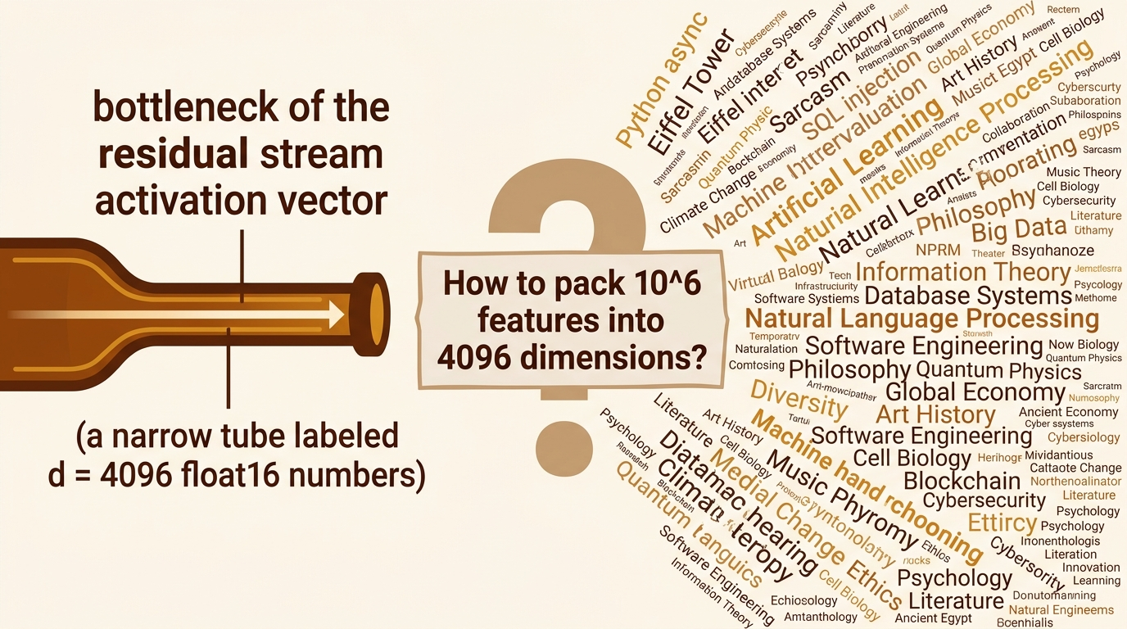
Емкость в LLM: парадокс размерности
d = 4096
LLaMA-3-8B, residual stream
Сколько независимых концептов должна понимать модель?
Фактические знания: персоналии, события (> 10⁷)
Лингвистика: идиомы, морфология, синтаксис (> 10⁵)
Программирование: библиотеки, десятки языков
Абстракции: сарказм, вежливость, безопасность
Линейный парадокс:
ортогональный базис → не более 4096 признаков
d ≈ 8192–12288
GPT-4, порядок размерности
Как тогда нейросеть представляет миллионы понятий в векторе из нескольких тысяч чисел?
Notes:
Ранние теории предполагали «нейроны бабушки» (grandmother cells). Линейная алгебра исключает такую возможность при реальных масштабах. Выход: концепты не привязаны к осям нейронов — это направления, упакованные с частичным перекрытием.

Slide 9
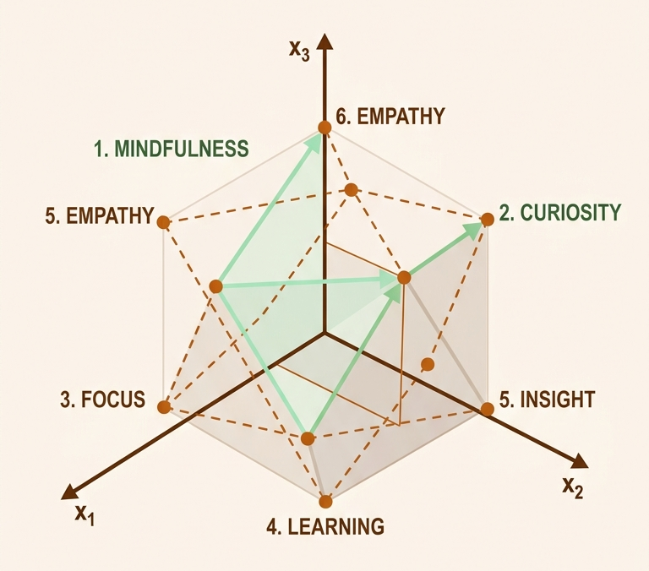
Гипотеза суперпозиции
1. Линейное представление:
концепт (понятие) i — единичный вектор направления wᵢ, сила — активация fᵢ ≥ 0
2. Почти ортогональность концептов — околонулевая интерференция:
3. Разреженность реального мира: в любом конкретном токене активно лишь исчезающе малое число понятий k ≪ d ≪ M (текст
о квантовой физике не содержит признаков
рецепта пиццы или ремонта авто)
«Сети представляют значительно больше признаков, чем у них есть измерений (M ≫ d), упаковывая их как почти ортогональные направления в пространстве активаций».
Notes:
Суперпозиция математически невозможна без разреженности. Если бы одновременно активировались тысячи понятий, суммарный шум интерференции уничтожил бы сигнал. Поскольку реальный мир разрежен, шум остается подпороговым.

Slide 10
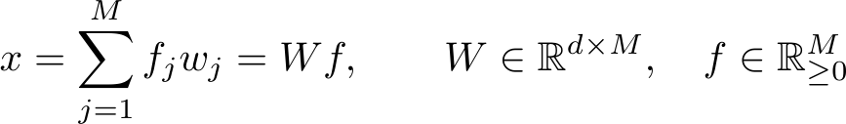
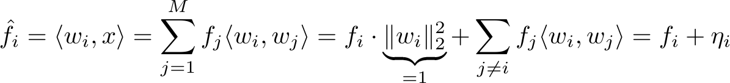
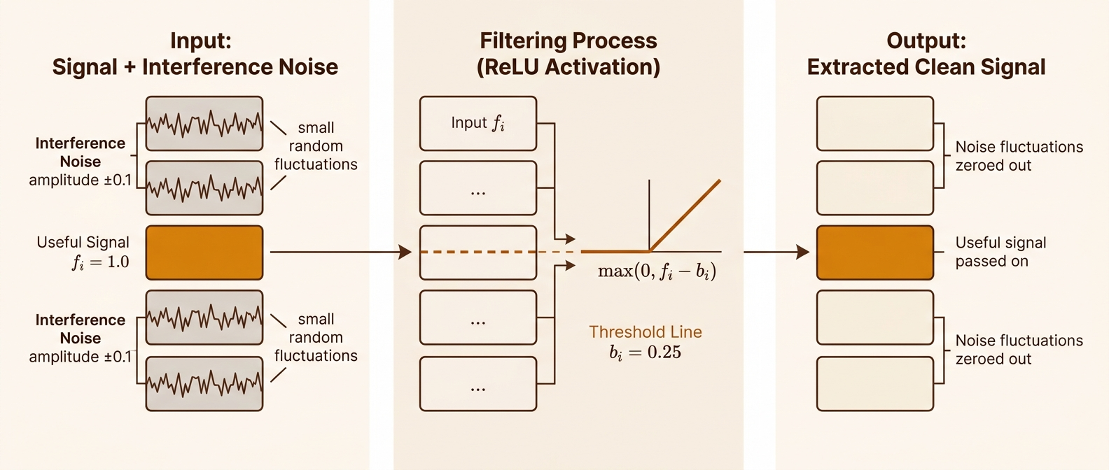
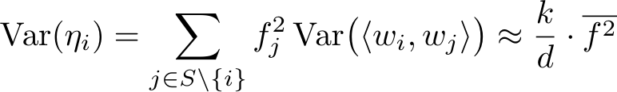

Математика суперпозиции
Скрытое состояние — сумма активных признаков; считывание — проекция на wᵢ:
где ηᵢ — шум интерференции (Crosstalk Noise)
Статистика шума при k активных признаках:
std(ηᵢ) ≈ √(k/d)·RMS(f); при k = 50, d = 4096 → √(k/d) ≈ 0.11 — шум мал и отсекается нелинейностью:
Notes:
Вот почему нейросетям необходимы функции активации с нулевым насыщением слева (ReLU, GeLU, SwiGLU): они работают как аналоговые шумоподавители. Без нелинейности шум интерференции накапливался бы от слоя к слою и разрушил вычисления.

Slide 11
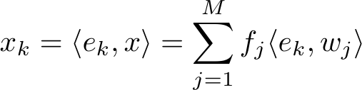
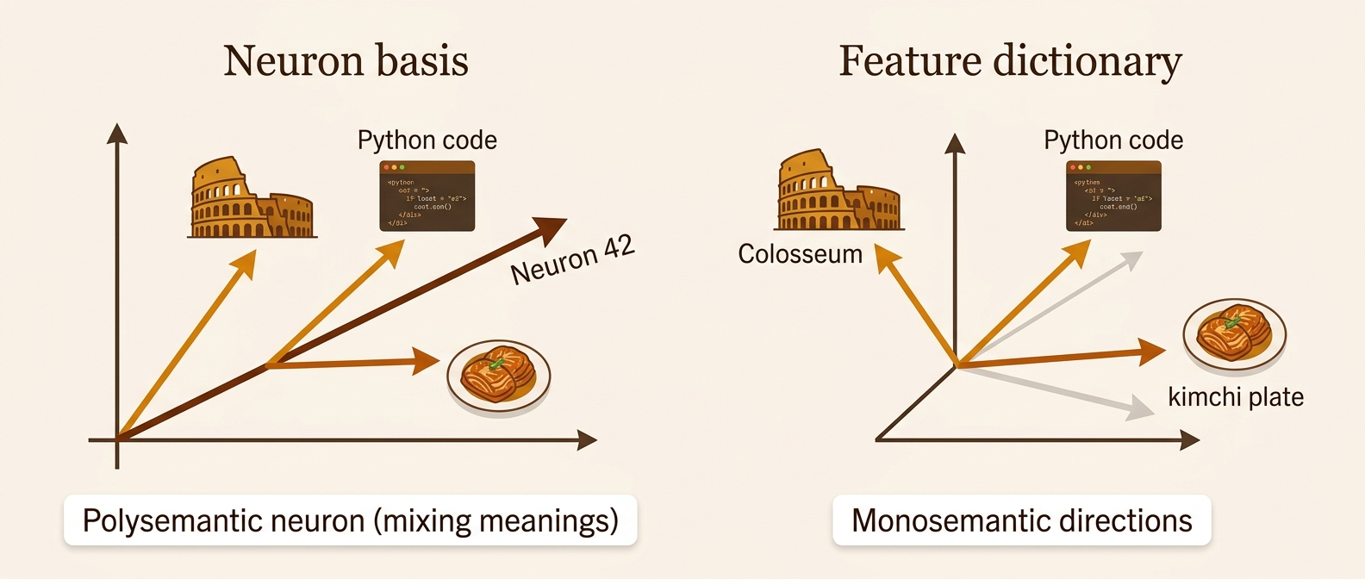
Полисемантичность нейронов
Один нейрон реагирует на разнородные паттерны: имена римских императоров, def __init__ в Python, блюда корейской кухни
Нейроны — лишь произвольные ортогональные оси e₁, …, e_{d}; активация k-го нейрона:
Нейрон активируется, когда активно любое из понятий с ненулевой проекцией на ось e_{k}.
Аналогия: спектр радуги на двух случайных осях датчика. Чтобы различить цвета, нужен базис RGB — в LLM эту роль играет SAE.
Вывод: нужен правильный словарь направлений {wⱼ}, а не оси нейронов.
Notes:
Аналогия: спектр радуги, спроецированный на две случайные оси датчика — красный и зеленый дают одинаковые проекции. Чтобы понять изображение, нужен переход к цветовому базису RGB. В LLM инструмент смены базиса — Sparse Autoencoder.

Slide 12
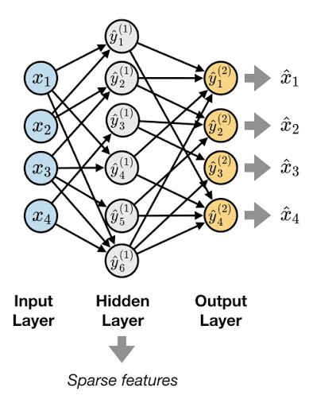
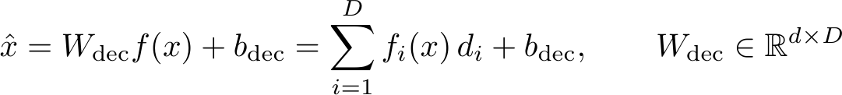
Архитектура Sparse Autoencoders
Задача: без учителя разложить плотный вектор
x ∈ R^{d} на разреженный словарь понятий f(x) ∈ R^{D}, где D ≫ d (Bricken et al., Anthropic, 2023).
Энкодер: активация → сверхширокое пространство признаков
(b_{dec} центрирует вход)
Декодер: восстановление как линейная комбинация моносемантичных направлений (dᵢ — нормированные столбцы, ‖dᵢ‖ = 1)
Коэффициент расширения: d = 4096 → D = 65 536 (16×) или D = 131 072 (32×)
Notes:
Параллель с компрессионным зондированием (Compressed Sensing): исходный вектор признаков уже разрежен, поэтому из d=4096 измерений можно однозначно восстановить вектор D=65536. SAE обучается на сохраненных активациях LLM при прогоне терабайтов текста.

Slide 13
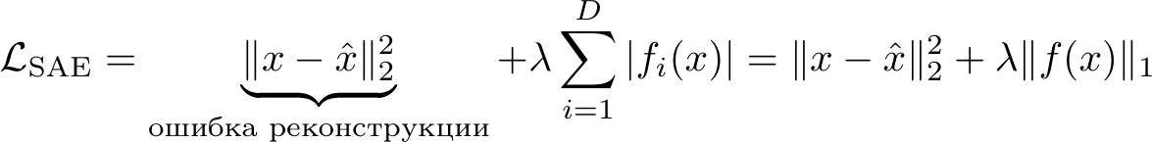
Функция потерь SAE
‖x − x̂‖² — признаки содержат всю информацию слоя
λ‖f(x)‖₁ — индуцирует разреженность, зануляет шум
λ — компромисс: качество vs число активных признаков L₀
Проблема ℓ₁ — эффект усадки (Shrinkage): λ|fᵢ| занижает амплитуду даже активных признаков.
Современные архитектуры (2024): Top-K SAE (OpenAI) — отказ от ℓ₁:
Gated / JumpReLU (DeepMind / Anthropic): раздельные гейт и амплитуда
Notes:
Top-K от OpenAI стал индустриальным стандартом лета 2024: устранил капризный подбор λ. Инженер фиксирует бюджет: «не более 64 активных понятий на токен из словаря в 100 тысяч». Это стабилизировало градиенты и сделало фичи математически чистыми.

Slide 14

Golden Gate Claude и GPT-4
Golden Gate Claude (Anthropic)
GPT-4 (OpenAI, июнь 2024)
SAE обучен на активациях Claude 3 Sonnet
Изолирована фича «Мост Золотые Ворота»
Feature Steering — фиксация фичи на высоком уровне:
16 000 000 моносемантичных признаков (16M Top-K SAE)
Уязвимости ПО: SQL-инъекции, переполнение буфера
Манипуляции, обман, лесть (sycophancy)
Абстракции: теория струн, юр. ответственность
→ на любой нейтральный запрос («Как сварить кофе?») Claude отвечает через образы моста Золотые Ворота
Контроль безопасности (Feature Ablation): обнуление вектора опасного признака блокирует генерацию зловредного контента.
Notes:
Исторический перелом в AI Safety: нейросети перестают быть черным ящиком. Теперь можно найти вектор «попытка написать эксплойт», отслеживать его в реальном времени и вычитать из активаций (ablation), гарантируя отсутствие вредоносного вывода на уровне внутреннего представления.

